Slide 1
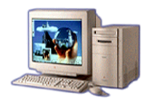
计算机经历了几代：
4代，每一代的特征
1.电子管，2.晶体管，3.集成电路，4，大规模集成电路，网络，多媒体
计算机硬件发展规律
摩尔定律

Slide 2
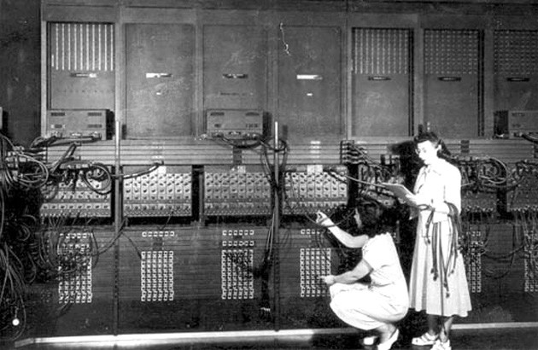
电子管计算机

Slide 3
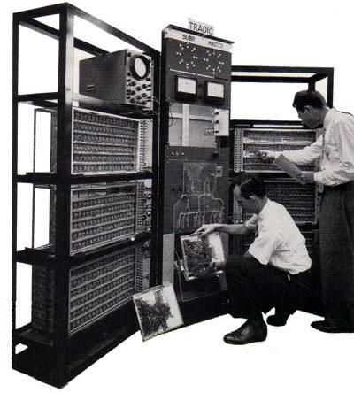
晶体管计算机

Slide 4
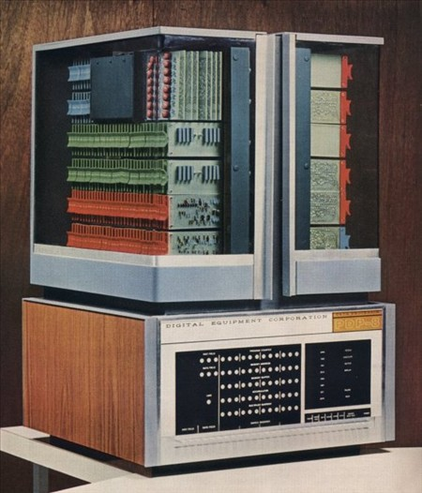
集成电路计算机

Slide 5
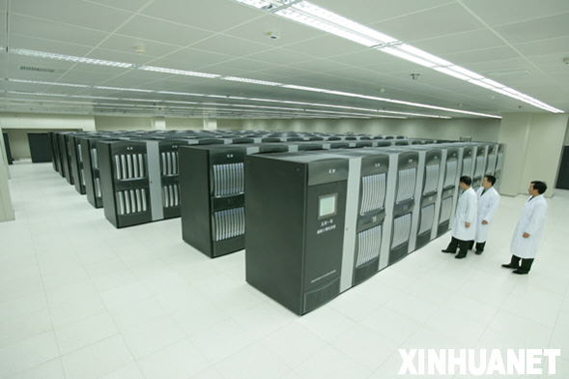
超级计算机

Slide 6
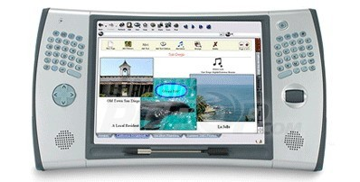
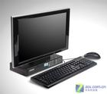

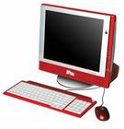
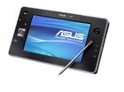
新型计算机

Slide 7
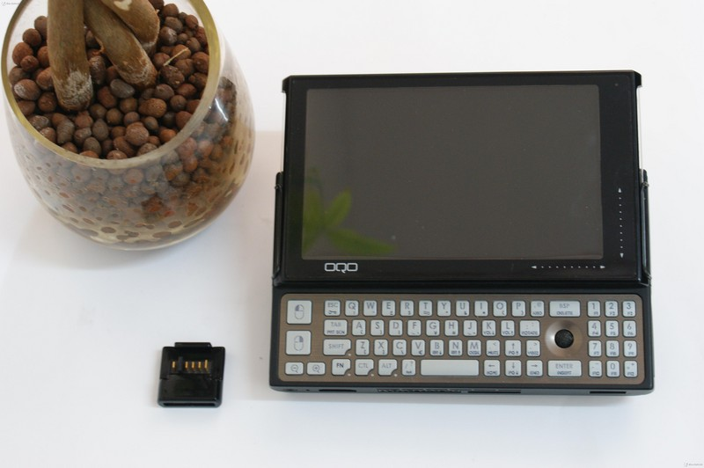
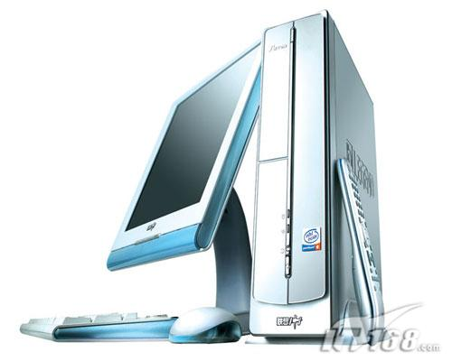
新型计算机

Slide 8

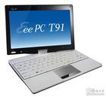
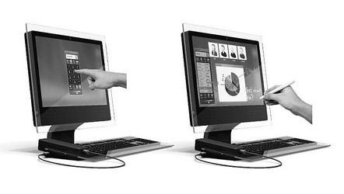
3D计算机
旋转触屏计算机
触屏手写计算机

Slide 9
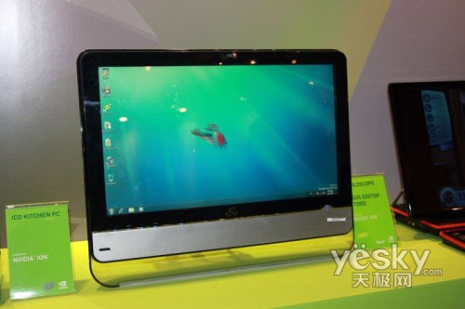
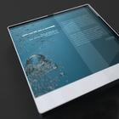
最新计算机
一体式电脑

Slide 10
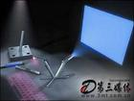
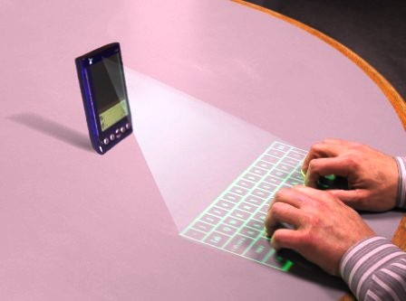
未来计算机
——无线蓝牙投影电脑

Slide 11
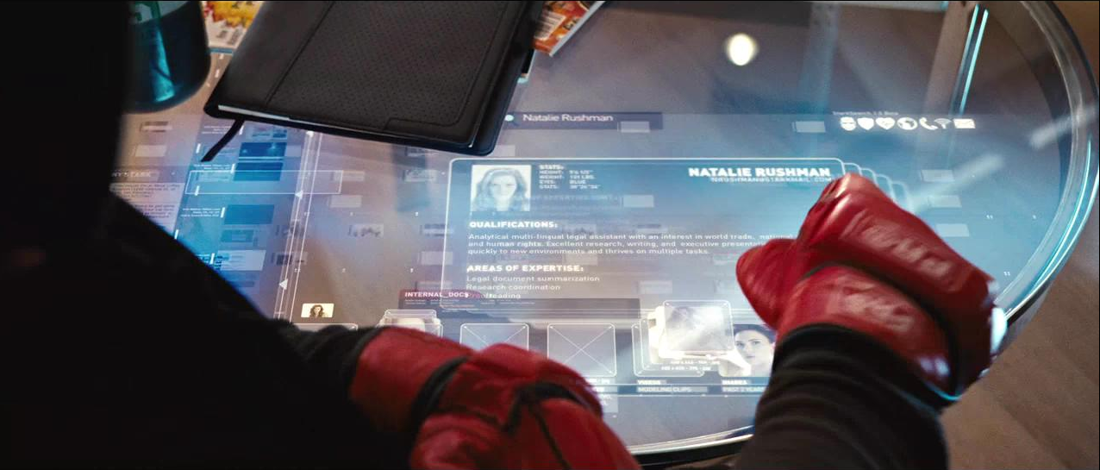

Slide 12
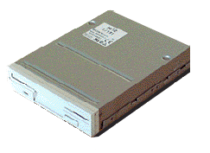
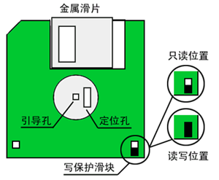
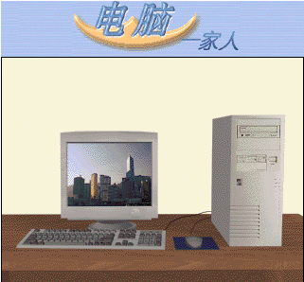
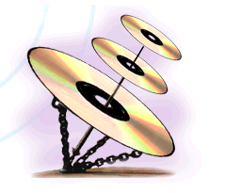

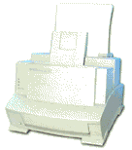

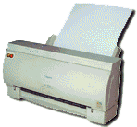
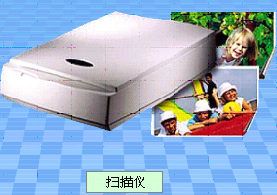


开着
二、 认识计算机
软盘驱动器
显示器
光盘驱动器
输出设备
CD-ROM
(只读型光盘)
POWER
主机
键盘
鼠标
输入设备
打印机

Slide 13
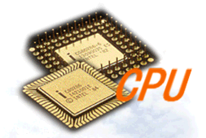
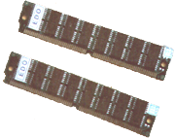
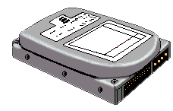
计算机系统的组成：
运算器（ALU）
控制器（CU）
中央处理器(CPU)
（硬件核心）
硬件
主机
内存储器(内存)
ROM(只读~)
RAM(随机或读写~)：断电,内容丢失
计算机
系统
外部设备
外存储器(外存、辅存):如软盘、光盘、硬盘
输入设备(Input):如键盘、鼠标、扫描仪、数码照相机、磁盘
输出设备(Output):如显示器、打印机、绘图仪、磁盘
系统
软件
软件
操作系统(OS)(最重要):如windows，linux，MacOS等
其他系统软件：杀毒软件，优化大师等
如学籍管理、财务管理、WPS、CCED、WORD、PowerPoint、教育学习软件、游戏程序等
应用
软件
冯诺依曼结构：运算器，控制器，存储器，输入设备，输出设备

Slide 14
CPU
注意：绿色有链接
内存
主机
硬盘
主板
磁盘
软盘
光盘
外存
硬件
闪存
键盘
输入设备
鼠标
外设
扫描仪
输出设备
摄像头
数码相机
显示器
音箱
打印机

Slide 15
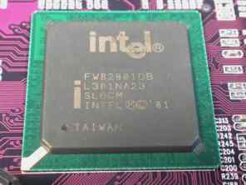
CPU中央处理器
主要包括运算器和控制器两部分
是电脑的核心部件，决定计算机
的性能
主要由INTEL和AMD公司生产
发展：286、386、486、奔腾、
PⅡ、PⅢ、PⅣ

Slide 16

内部存储器RAM
内存是电脑的一个临时存储器，它只负责电脑数据的中
转而不能永久保存
是电脑的核心部件，重要性仅次于CPU，它的容量和处
理速度直接决定了电脑数据传输的快慢
通常内存容量为32、64、128、256MB
是勾通CPU与硬盘之间的桥梁

Slide 17
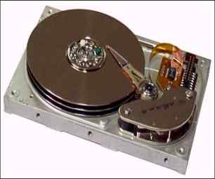
硬盘
程序、各种数据和结果的存放处
，里面存储的信息不会由于断电
而丢失
通过硬盘驱动器进行读写操作，
制作时将驱动器与硬盘本身二合
为一
存储容量大，硬盘为10、20、30
、40、60GB

Slide 18
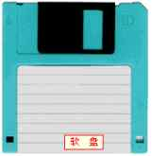
软盘
可以移动的存储介质，但容量很小，常见为1.44MB
的三寸盘
通过软盘驱动器进行读写操作
读：从磁盘里读取数据；写：向磁盘里写入数据

Slide 19
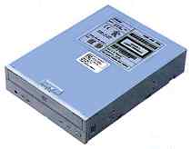
光盘CD-ROM
可以移动的存储介质，光盘的容量是比软盘大多了，有
600MB
通过光盘驱动器进行读写操作，
普通光盘都是只能读不能写的
有一种特殊的光盘CD-R是可以写的，但需要使用“光盘
刻录机”才能把 数据写到CD-R光盘上

Slide 20
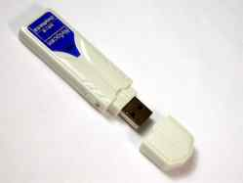
闪存（优盘）
可移动存储
时髦美观小巧
容量常见16MB、32MB、64MB
USB接口，即插即用

Slide 21
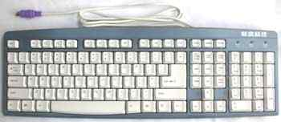
键盘
基本的输入设备
常见的为104键位的键盘
键盘详解

Slide 22
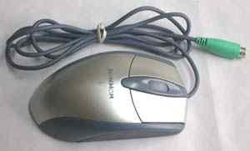
鼠标
计算机输入设备
使用鼠标使计算机的某些操作更
容易、更方便、更有趣，对计算
机的普及具有伟大的贡献.

Slide 23
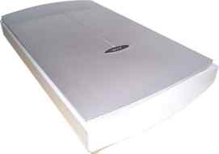
扫描仪
输入设备，便不是常规，可以根
据需要选择是否配置
常用扫描图片、像片、文本，有
的扫描仪来可以扫描立体实物

Slide 24
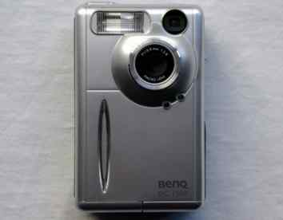
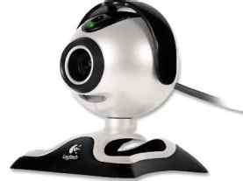
摄像头 数码相机
都不是计算机的常规外设，但可以拓展计算机的使用功能。你可以根据需要选择是否配置。

Slide 25
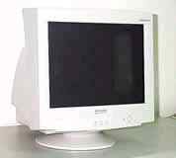
显示器
基本的计算机输出设备
计算机工作状态的反应、信息处
理结果的输出
有阴极射线管和液晶显示两类
常见为17寸纯平阴极射线管型

Slide 26
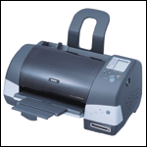
打印机
输出设备
分针式、喷墨、激光打印机
通过并口与主机相连

Slide 27
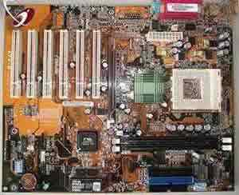
主板
又叫系统板或是母板
主板是整个电脑的基板，是CPU
、内存、显卡及各种扩展卡的载
体
主板是否稳定关系着整个电脑是否
稳定，主板的速度在一定程度上也
制约着整机的速度
是计算机各部件的连接工具

Slide 28
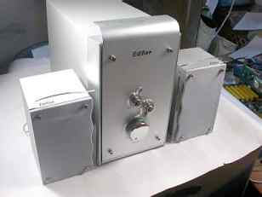
音箱
声音的输出设备
多媒体计算机的必备外设

Slide 29
三、计算机的启动
开机方法：
(1)冷启动:打开电源开关(POWER)启动计算机的过程
(2)热启动（重启）：开始菜单选择重启
(3)复位启动：按主机箱上的Reset按钮（效果等同冷启动），完全死机，热启动没法用时用，不是每个机箱有复位键的，没有的话按住开机键5秒强行关机后再开机。

Slide 30
四、计算机的关闭
(2)、Win退出：击“开始”------“关闭系统”------选“关闭计算机” 。
Tips:几种比较快的关机方法
1.按电源键，可以在控制面板电源选项里面更改
2.xp的话，按win+u+u
3.更多设置在电源选项里面

Slide 31
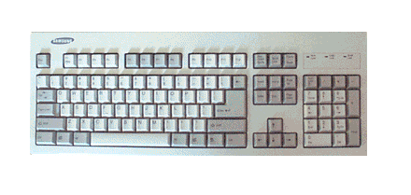
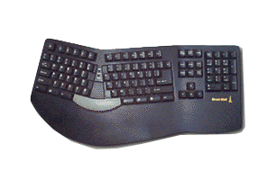
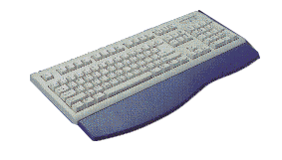
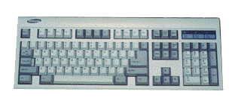
五．键盘：是输入设备

Slide 32
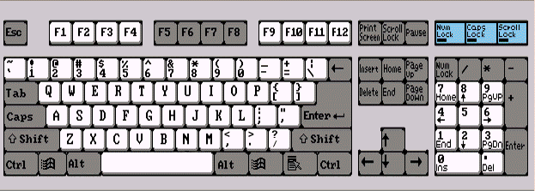
五．键盘：是输入设备
人们向计算机输入数据的最常用的工具。
功能键
主键盘(母键盘)
编辑键
小键盘(副键盘)

Slide 33
大写字母锁定键（Caps Lock）
灯亮时表示大写状态，
灯灭时表示小写状态。
灯亮时表示小键盘为数字状态;
灯灭时为,小键盘为编辑键
删除光标位置前面的字符
删除光标位置后的字符
逃逸键
退格键
删除键
指示灯
又名退出键，通常表示放弃某项操作
数字锁定键
空格键
选择键
回车键(换行键)
插入/改写
  1.与字母键组合，改变字母的大小写状态；
  当Caps Lock灯亮大写状态时，Shift+字母——小写
  当Caps Lock灯灭小写状态时，Shift+字母——大写
  2.Shift + 数字等键：输入这些键的上半部分，即符号；如“”！*等
  3.组成其它复合键，完成特定的操作。
Win键=[Ctrl]+[ESC]
调用“开始”菜单
通常表示确定。在编辑状态中表示换行。
=鼠标右键
控 制 键
上档键

Slide 34
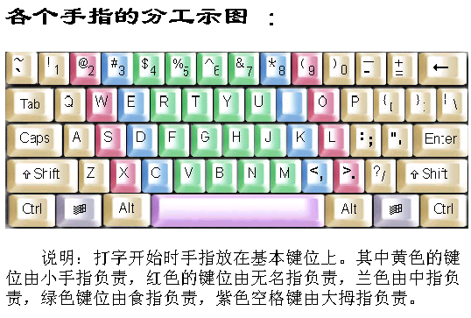
→←
左手按键←
→右手按键
●
●
左拇指
右拇指

Slide 35
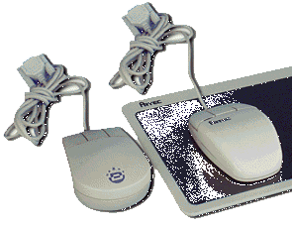
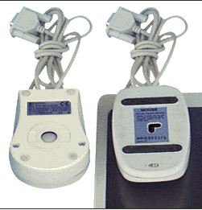
六、鼠标（Mouse）
光电式
机械式
开始出现于1963年
是一种常见的输入设备
分类：为机械式和光电式
光电式
机械式

Slide 36
信息单位
位(bit):一位二进制位(0或1),它是最小的信息单位。
字节(Byte)：存储容量的最基本的单位
1B=8bit
1KB(千字节)=2¹⁰B=1024B
1MB (兆字节)=2¹⁰KB=1024KB
1GB (吉字节)=2¹⁰MB=1024MB
例：内存128MB、256MB
硬盘40GB、60GB、80GB

Slide 37
例:一个完整的计算机硬件系统主要是由( )组成：
A、CPU、存储器、I/O设备
B、运算器、控制器、存储器、I/O设备四部分
C、CPU、ROM、RAM、外存、I/O设备
D、CPU、外存、内存、输入设备、输出设备
E、主机、外存储器、输入/输出设备
运算器控制器
主机
CPU
ROM
RAM
硬件
内存（主存）
存储器
外存（辅存）
外设
输入设备
I/O设备（输入/输出）设备
输出设备

Slide 38

六、鼠标（Mouse）P₄₉
鼠标(mouse)操作
移动:仅移动鼠标器,屏幕上的鼠标光标位置就跟着移动。
指向：光标指向某对象。
单击：单击鼠标左键：按下鼠标左键后又迅速松开
双击：双击鼠标左键:快速地连续按两次鼠标的左键又迅速松开。
右单击：单击鼠标右键：按下鼠标右键后又迅速松开
拖动与拖放：按住鼠标左键不松开，同时移动鼠标，此时鼠标指针在屏幕上随之移动,当移动到预定位置后,停止移动并放开手指。
★键盘操作:Windows所提供的一切功能也可用键盘来完成。
[Alt]+[TAB](各项任务之间的切换) [Alt]+空格（打开控制菜单）
[Ctrl]+[ESC]=Win键( )=打开“开始”菜单

Slide 39
键盘模拟鼠标
鼠标坏了，但是电脑要急用怎么办？
控制面板，辅助功能选项里面设置，vista在轻松访问里面

